Slide 1
Kohti metatietovisiota -jatkoprojektin tilannekatsaus sekä muutama sana tulevaisuudesta
Linkitetyn datan tietomalli
BIBFRAME, RDA
Melindan uusi alusta
Yleisten kirjastojen neuvosto 8.11.2023
Kaisa Hypén, Turun kaupunginkirjasto

Slide 2
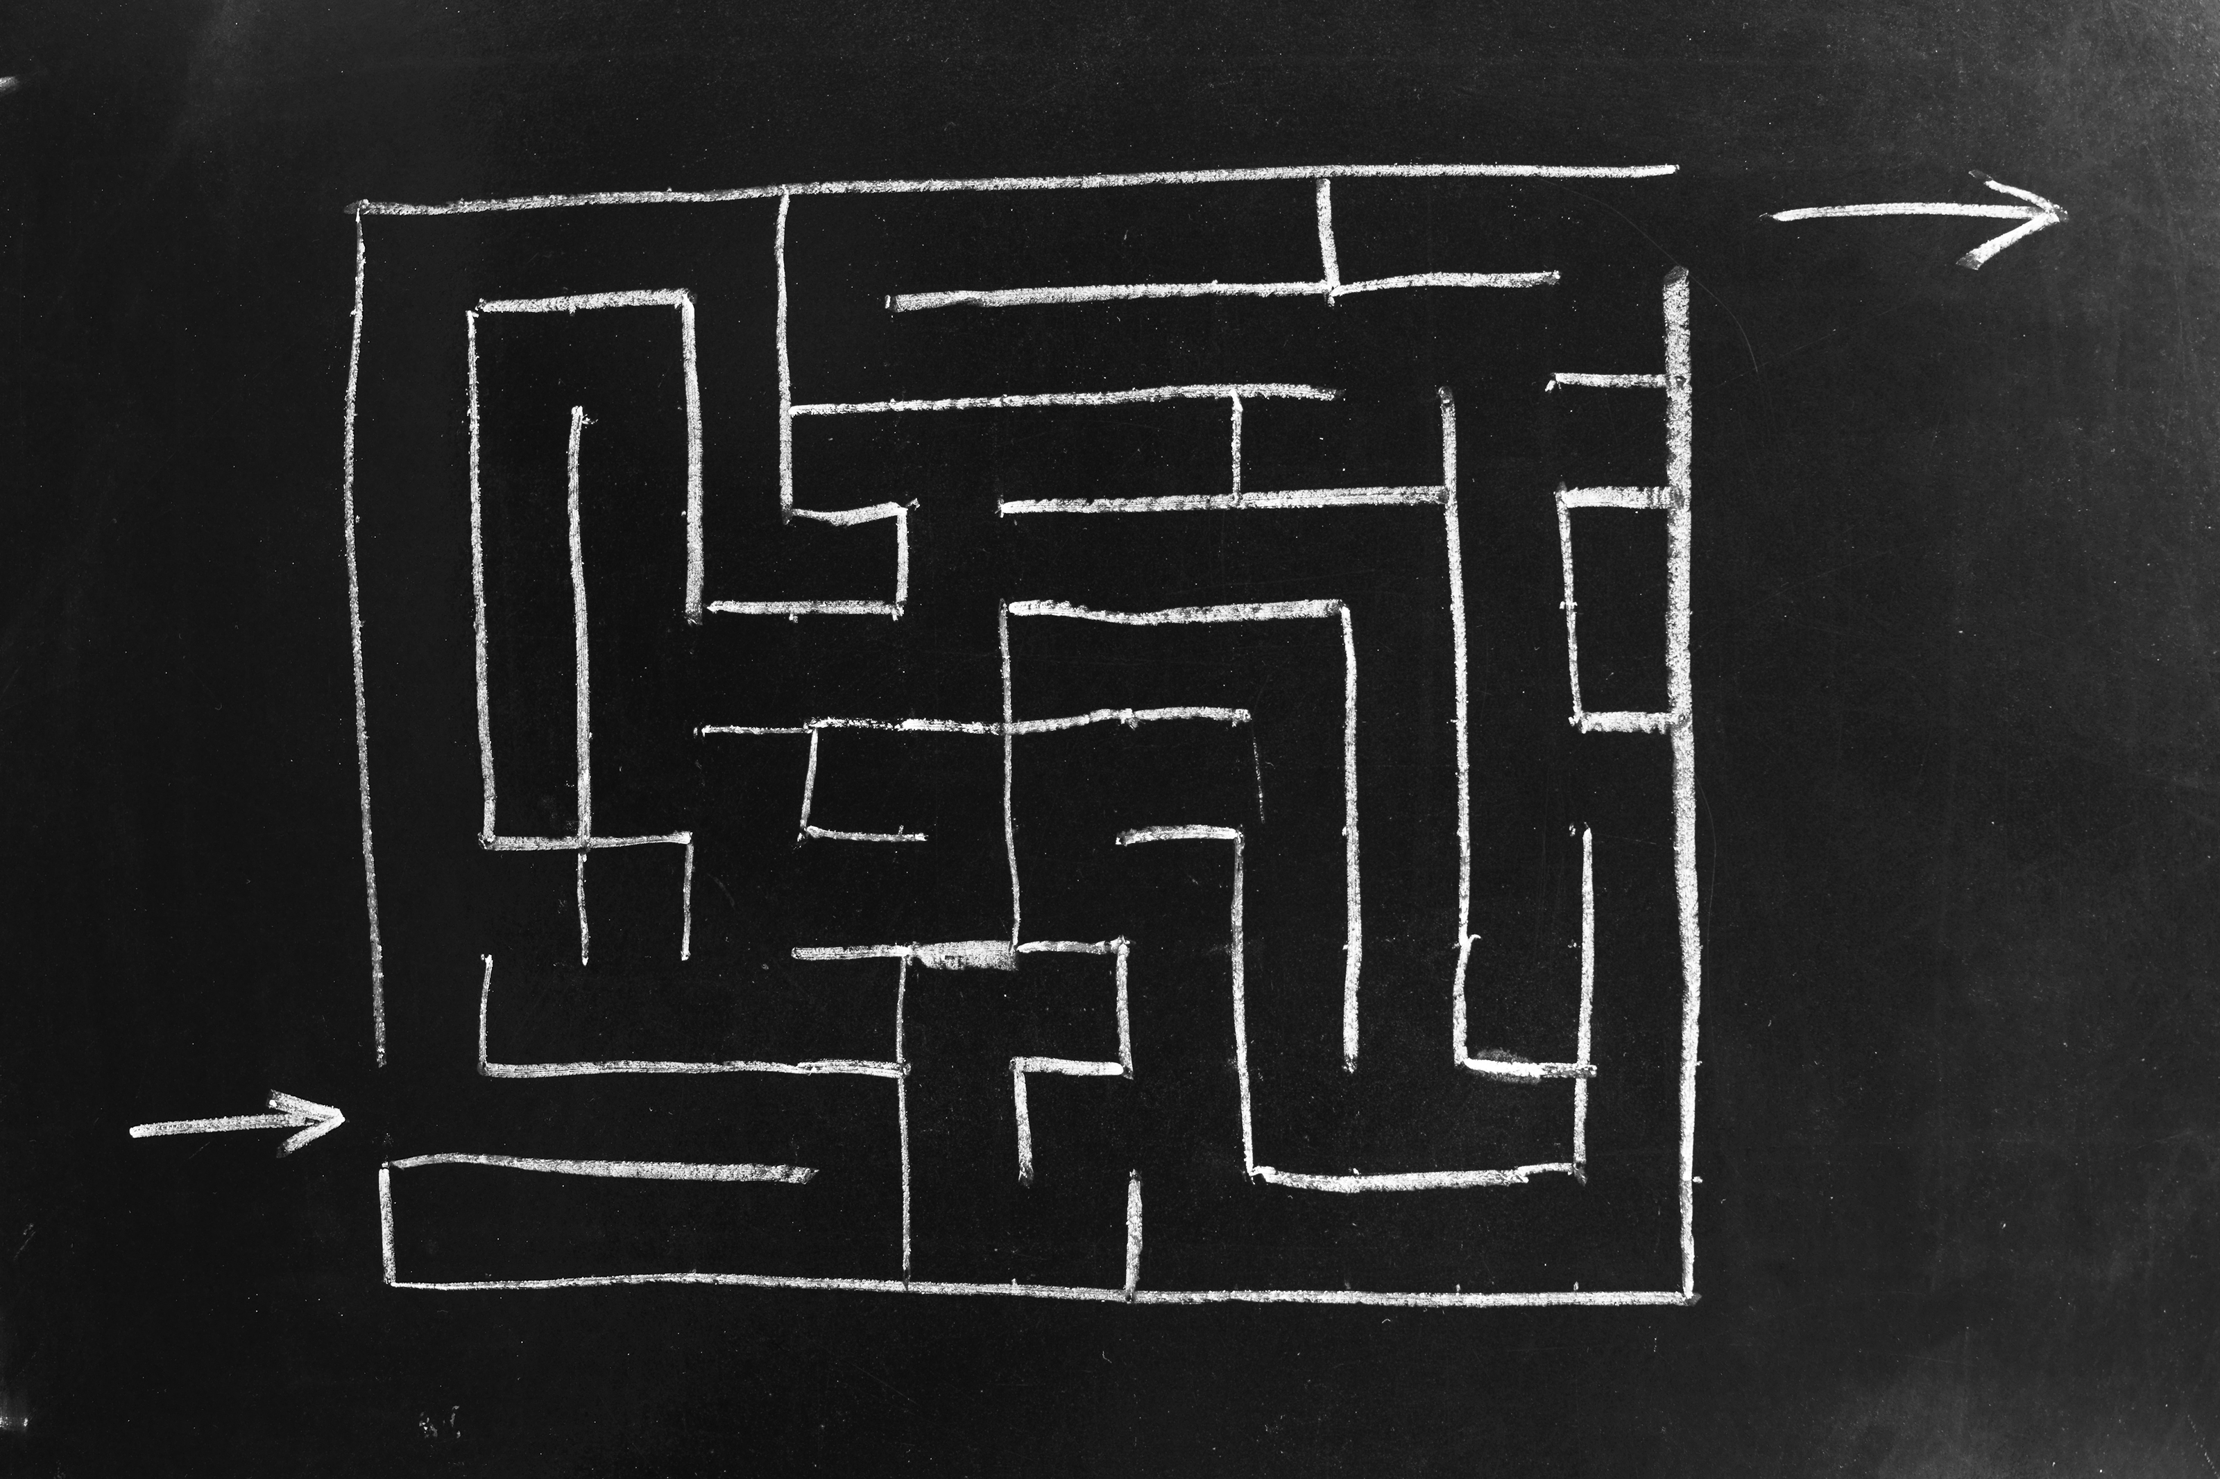
Jatkoprojekti käynnistyi 1.5.2023
OKM-rahoitus vuoden 2024 loppuun
Ohjausryhmänä jatkaa selvitysprojektin ohry
Nina Hyvönen, Kansalliskirjasto
Rebekka Pilppula, Turun kaupunginkirjasto, puheenjohtaja
Jouni Pääkkölä, Oulun kaupunginkirjasto
Niina Salmenkangas, Tampereen kaupunginkirjasto
Matti Sarmela, VAKE
Asiantuntijaryhmänä edelleen YKN:n nimittämä Metatietoryhmä
Osa-aikaisena projektityöntekijänä jatkaa Kaisa Hypén, Turun kaupunginkirjasto

Slide 3
Jatkoprojektin tehtäviä
Jatkoprojektissa seurataan muutoksen etenemistä ja ennakoidaan sen vaikutuksia yleisille kirjastoille
Työnkulut, -organisointi, yhteistyön koordinointi – kuvailun keskittäminen
Metatietovirrat ja Melindan rooli: miten muutoksia voidaan ennakoida
Kirjastojärjestelmien rooli ja valmiudet muutoksessa, arviot järjestelmämuutosten aikataulusta
Sopimustilanteen selvittäminen, tarvittavien sopimusten listaaminen
E-aineistojen metatiedot
Metatiedon tekijänoikeudet
Viestintä muutosjohtamisen tueksi
Keskustelu kirjastojen kanssa jatkuu
Tiekartan suunnittelu

Slide 4
Melindan tilannekatsaus
Melindan uuden tallennusalustan käyttöönotto viivästymässä:
Melindan uuden taustajärjestelmän selvitysvaihe päättynyt – arviointi aloitettu | Kansalliskirjasto:
”Aleph-järjestelmä säilyy vielä pitkään Melindan tuotantojärjestelmänä ja kirjastojen käytössä. Sen palvelinalusta ja ohjelmistoversio tullaan päivittämään vuoden 2024 aikana. Rinnalla jatkuvat valmistelut, jotka edistävät uuteen tuotantoympäristöön ja linkitettyyn metatietoon siirtymistä tulevina vuosina.”
Alun perin Melindan uuden alustan käyttöönotto ajoitettu vuoteen 2025, mutta korvaavaa järjestelmää ei toistaiseksi ole
Melindan suunnitelmista vuosille 2025-28 saadaan lisätietoa
15.11. Melindan ja kuvailuyhteistyön ohjausryhmän työpajassa
15.12. Melindan ja kuvailuyhteistyön ohjausryhmän kokouksessa

Slide 5
Uusi orientaatio?
Suurin osa projektin tehtävistä ja niiden aikatauluista on riippuvaisia Melindan uudesta alustasta ja sen ominaisuuksista
Vielä ei voida konkreettisesti tietää
mitä uusi järjestelmä mahdollistaa, millaista kuvailun ekosysteemiä tullaan rakentamaan
mitkä ovat eri toimijoiden roolit ja tehtävät
miten käytännössä voitaisiin varautua muutoksiin eri osa-alueilla (järjestelmät, kuvailutyön organisointi…)
Projekti ei juuri nyt etene keskeisiltä osiltaan alun perin ajatellulla tavalla

Slide 6
Tietomalli
Melindan uuden alustan ohella toinen keskeinen muutokseen vaikuttava tekijä on uusi tietomalli
Tietomallin kehitystyötä tehdään Linkitetty kirjastodata –projektissa Kansalliskirjastossa, projekti päättyy vuoden 2024 lopussa
Projektissa laaditaan BIBFRAME-formaatin kansallinen sovellus ja vastataan sen yhteentoimivuudesta kansainvälisten sovellusten sekä RDA-kuvailusäännöstön kanssa
Kuvailukokonaisuuden toimivuus edellyttää, että paikalliset järjestelmät noudattavat kansallista metatiedon tietomallia
Melindan aikalisän aikana saadaan hiottua tietomalli valmiiksi → apua tulevien järjestelmien vaatimusmäärittelyyn

Slide 7
Päivitetty tehtävälistaus: mitä on tehty, mitä voidaan nyt tehdä, mitä seurataan

Slide 8
Mitä on tehty 1/2
E-aineistojen metatiedot
Metatiedon määrittely Kuntien yhteisen e-kirjaston kirjallisuuden tarjouspyyntöön
Metatietoon liittyvän yhteistyön käynnistäminen Kansalliskirjaston kanssa
Keskustelu kirjastojen kanssa jatkuu
Tapaamiset Vantaan kaupunginkirjaston (2.5.) ja Helle-kimpan (17.10.) kanssa
Valmiudet jatkaa keskusteluita tarvittaessa

Slide 9
Mitä on tehty 2/2
Viestintää ja vaikuttamista
selvitysprojektin raportointi OKM:lle, loppuraportti laadittu ja on luettavissa täällä
Selvitysprojektin esittely QQML-konferenssissa
Neuvottelut OKM:n kanssa 12.4., 23.8.: teemoina kuvailuyhteistyö, metatiedon tekijänoikeudet
Analyysi-Kirjasampon julkistus ja linkitetyn datan ominaisuudet
Konsortion Hankintapäivä 18.10.: projekti osana metatiedon kehittämisen jatkumoa, Matti Sarmelan esitys
Projektin esittely Kirjastoverkkopäivillä 26.10.

Slide 10
Mitä nyt voidaan tehdä
Työnkulut, -organisointi, yhteistyön koordinointi – kuvailun keskittäminen
Rohkaistaan kirjastoja tarkastelemaan omia kuvailutyön prosessejaan ja arvioimaan, voidaanko niitä kehittää yhteistyössä esim. kimpan sisällä
Viestintä, muistuttelu, vireillä pitäminen
Esim. Metatietowebinaari 27.11.2023, ohjelma ja ilmoittautuminen
Metatiedon tekijänoikeudet: kannet, kuvaustekstit
Yhteinen muotoilu kirjallisuuden tarjouspyyntöihin
Valmistelu jatkuu vuoden 2024 alussa kun on käyty keskustelu opetus- ja kulttuuriministeriön kanssa. Seurataan myös, onko tekijänoikeuslain uudistaminen käynnistymässä.
Projektityöntekijän joustava työajankäyttö ohjausryhmän linjauksen mukaisesti

Slide 11
Mitä seurataan
Metatietovirrat ja Melindan rooli: miten muutoksia voidaan ennakoida
Nyt ei etene aktiivisesti, seurataan uuden Melindan kehitystyötä ja vaikutetaan siihen mahdollisuuksien mukaan: Melindan ja kuvailuyhteistyön ohjausryhmä, OKM
Tietomallin kehitystyö
Kirjastojärjestelmien rooli ja valmiudet muutoksessa, arviot järjestelmämuutosten aikataulusta
Järjestelmien uudistamistarpeet ja mahdolliset kilpailutukset kirjastoissa
Kirjaston digiperusta –hanke: kirjastojärjestelmän hankinnan kilpailutus
Tiekartan suunnittelu ja sisältöjen syventäminen
Päivitystyö projektin edetessä mahdollisuuksien mukaan

Slide 12
Visiosta ja visualisoinnista

Slide 13
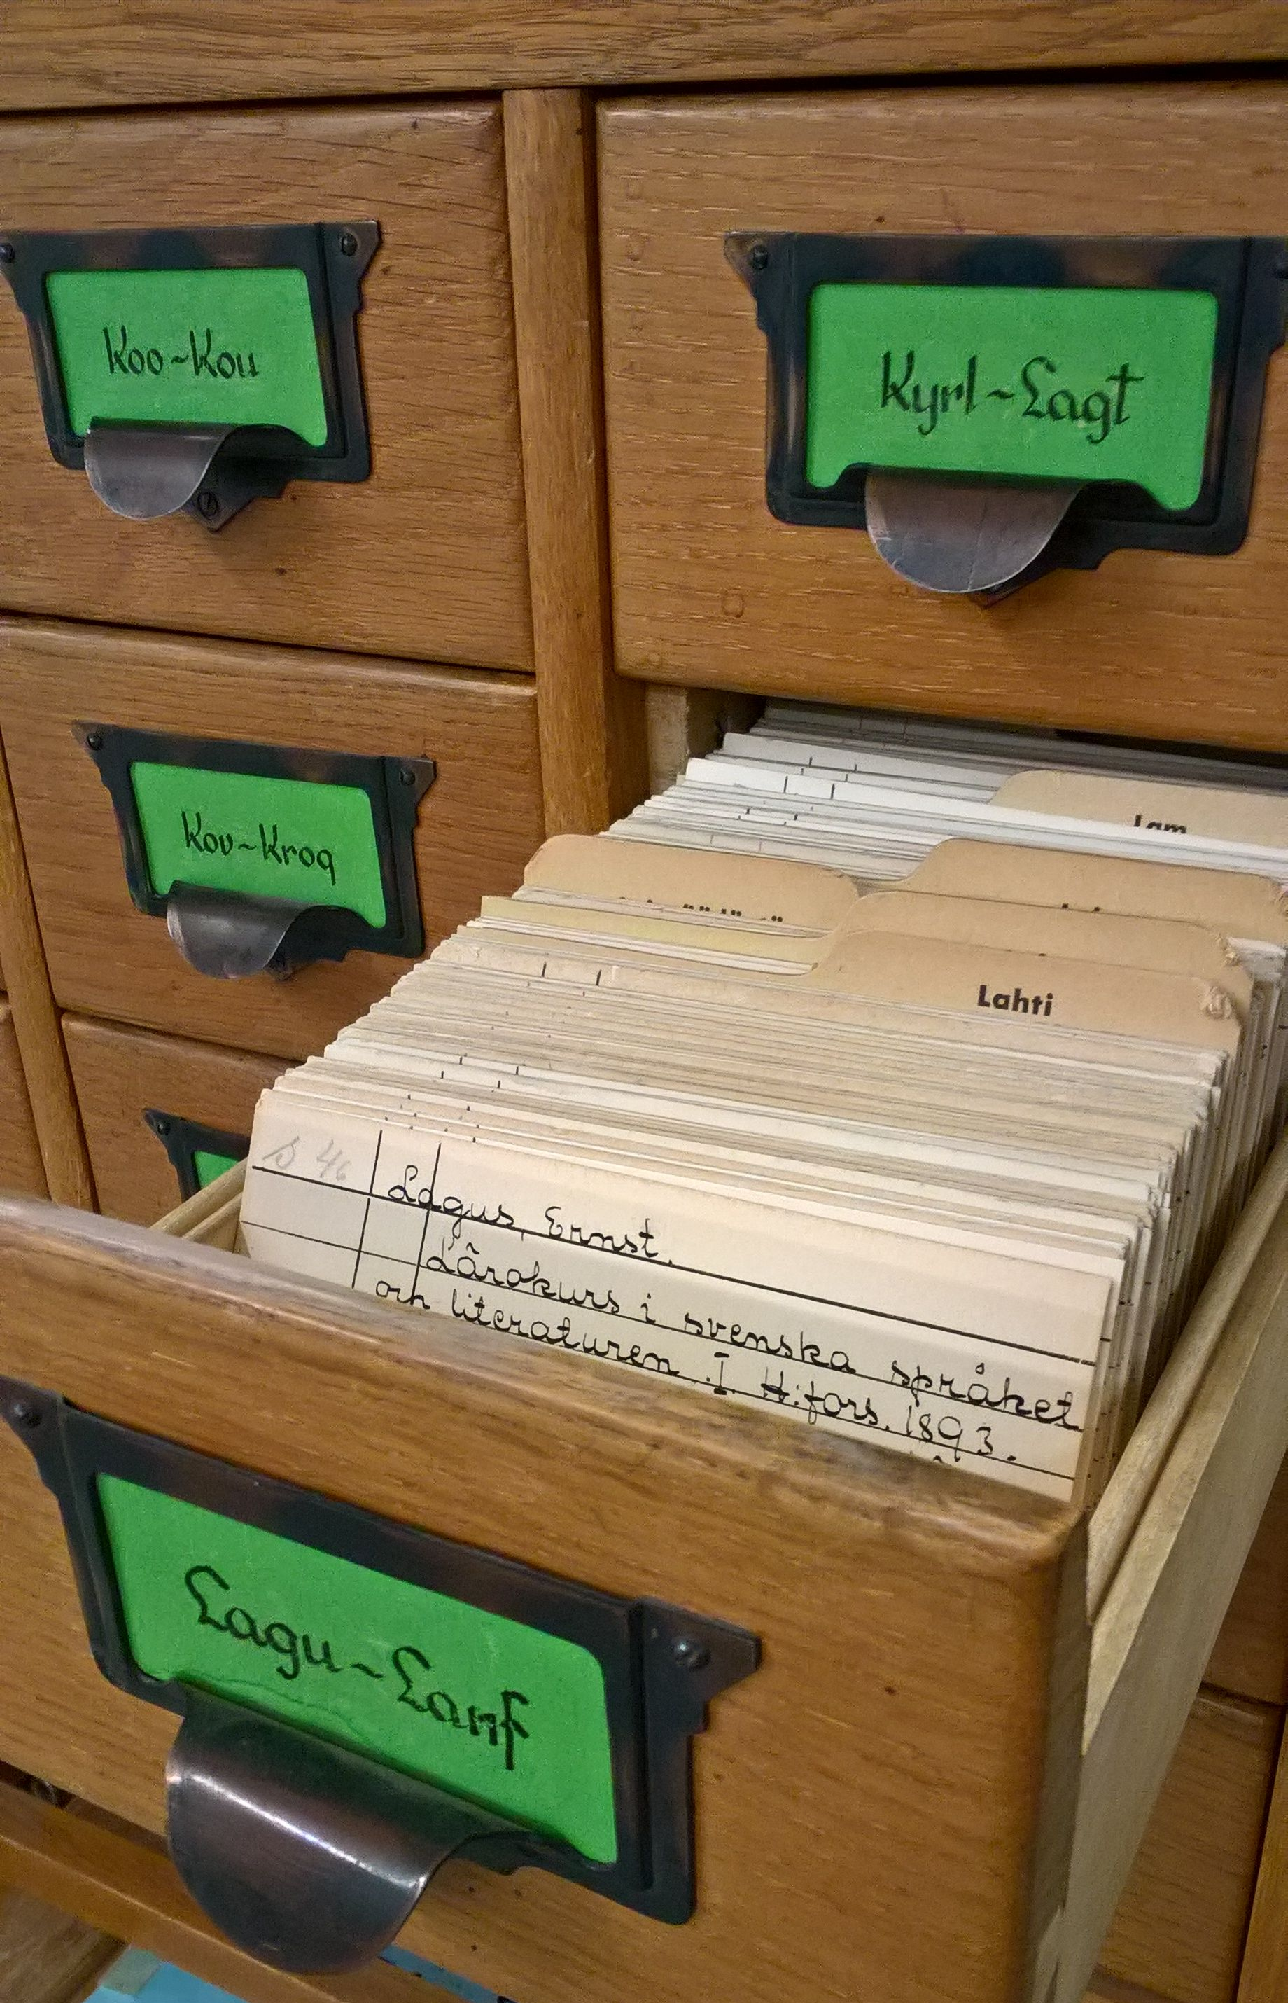
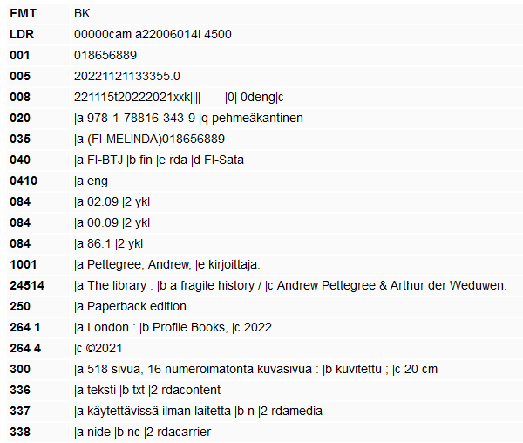
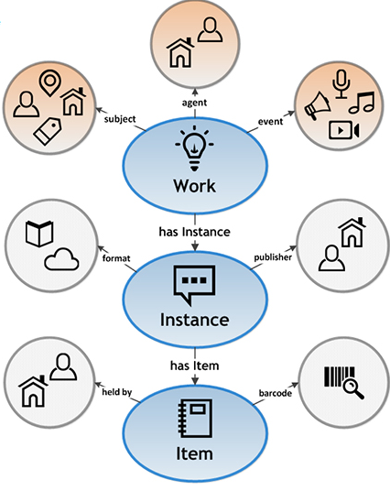
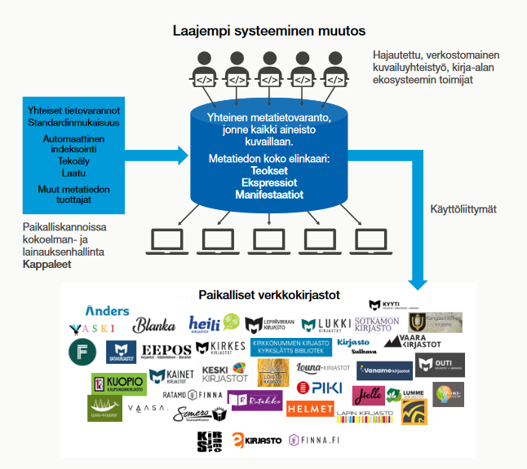
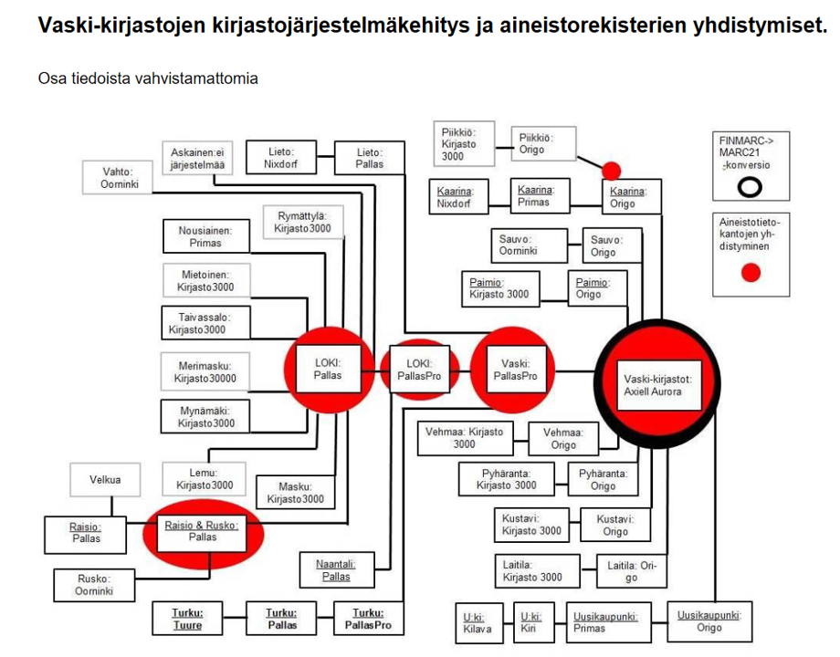
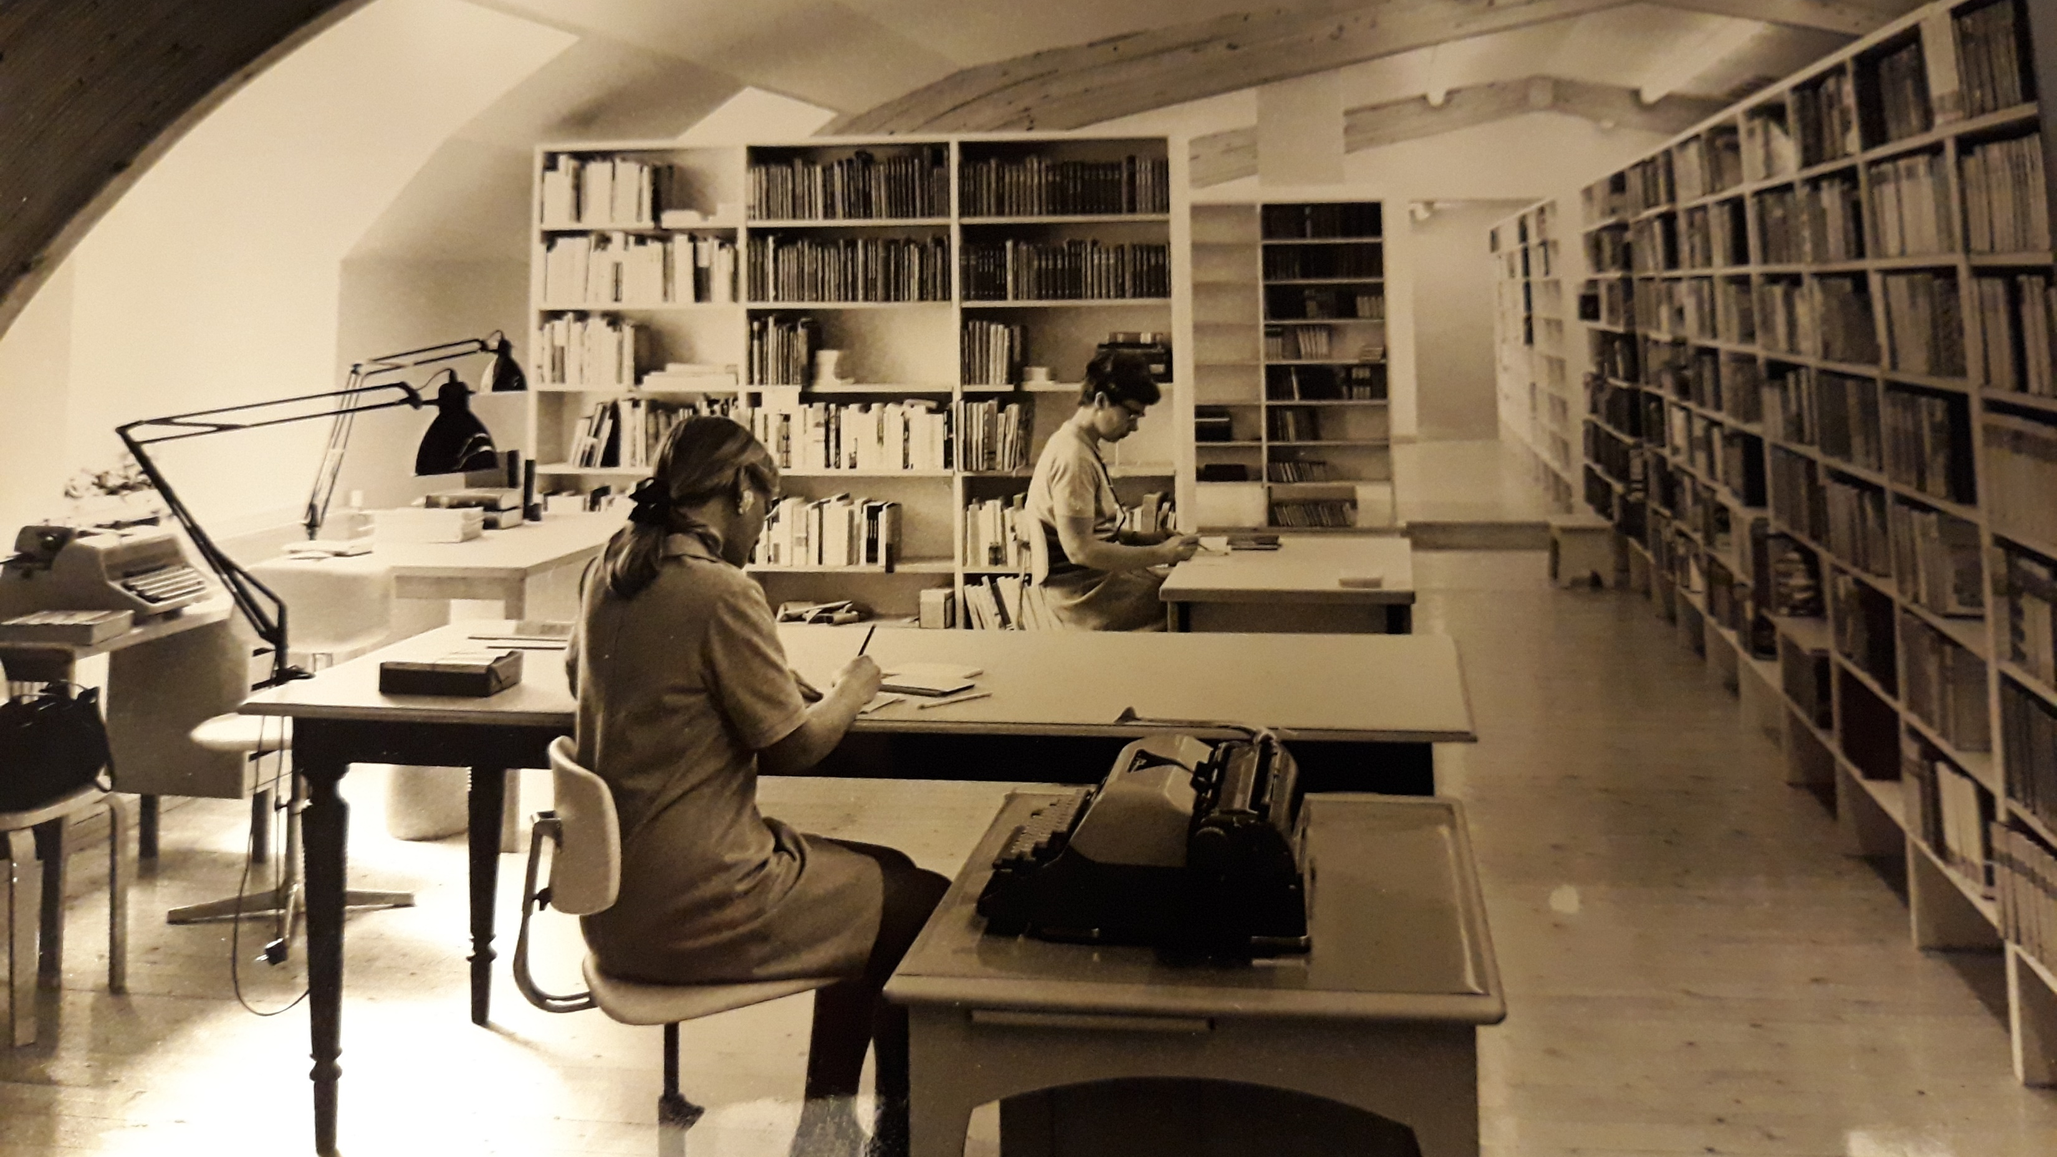
Kortistoista linkittyvään metatietoon
Erillisistä kuvailuyksiköistä verkostomaiseen yhteistyöhön
Notes:
From index cards and local cataloging to the first databases, MARC-format and regionally shared cataloging, and further to linked library data, BIBFRAME-format and to global cooperation – and beyond!

Slide 14
Linkitetty kirjastodata pintaa syvemmältä

Slide 15
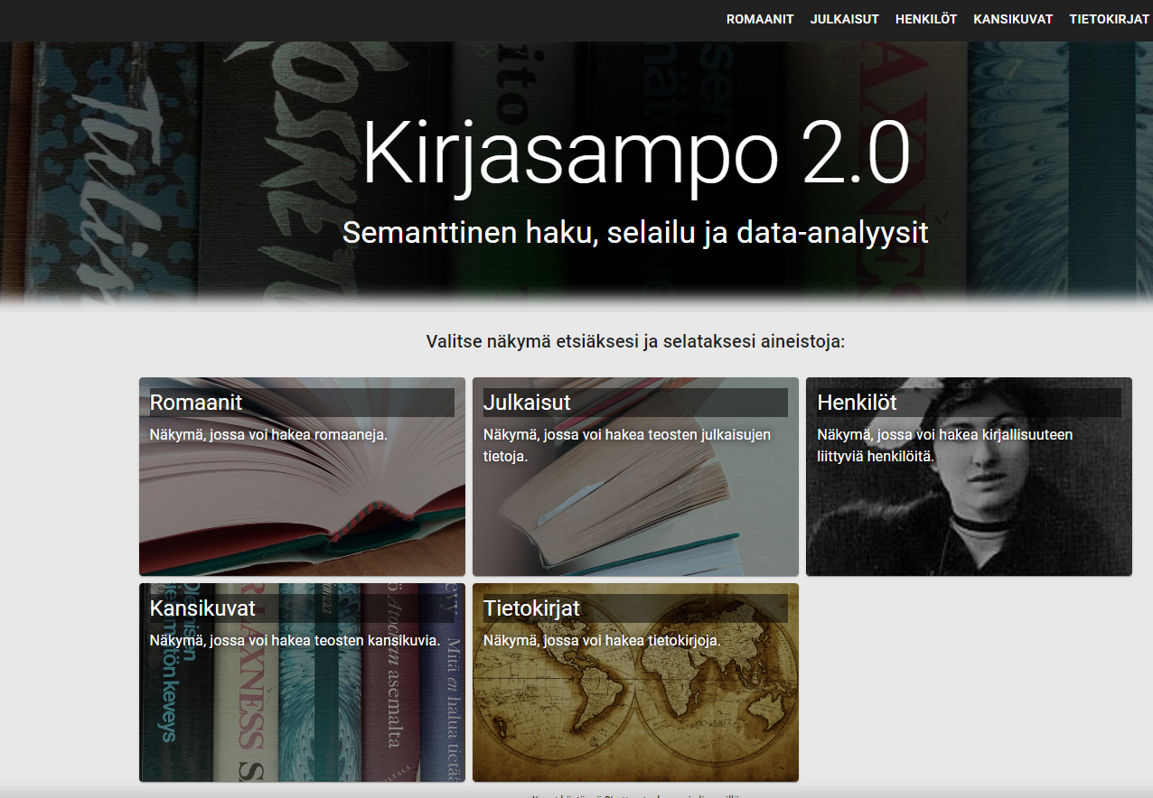
Kehittäjät
Annastiina Ahola, Semanttisen laskennan tutkimusryhmä (SeCo), Aalto-yliopisto
Heikki Rantala, Aalto-yliopisto
Julkistus 10.10.2023
Kirjasampo 2.0

Slide 16
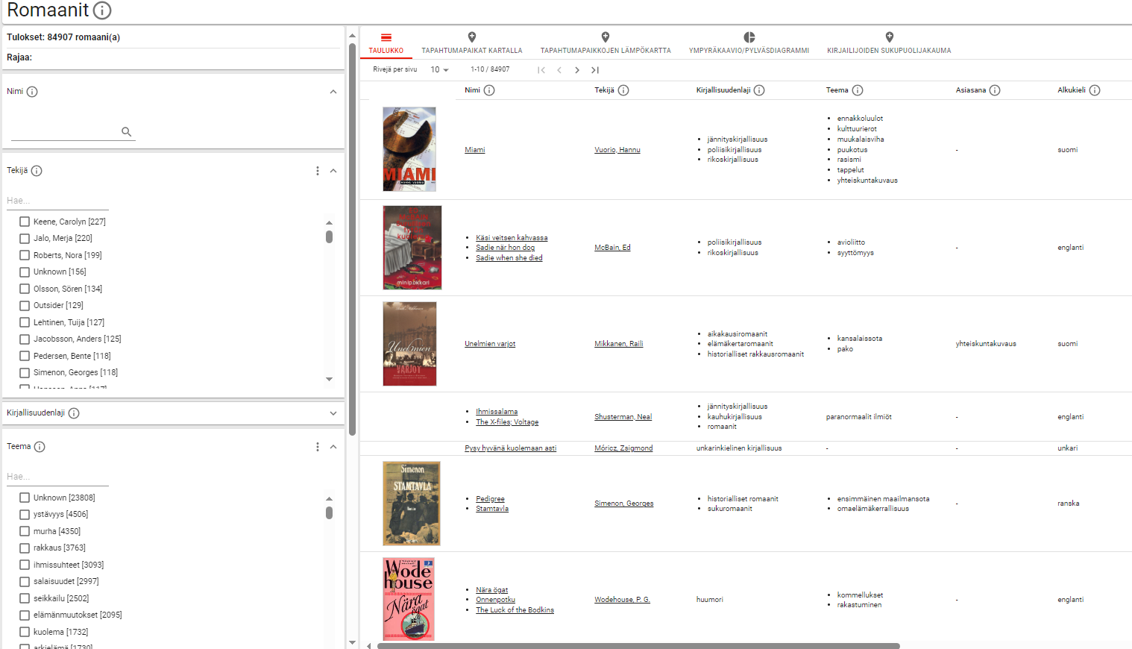

Slide 17
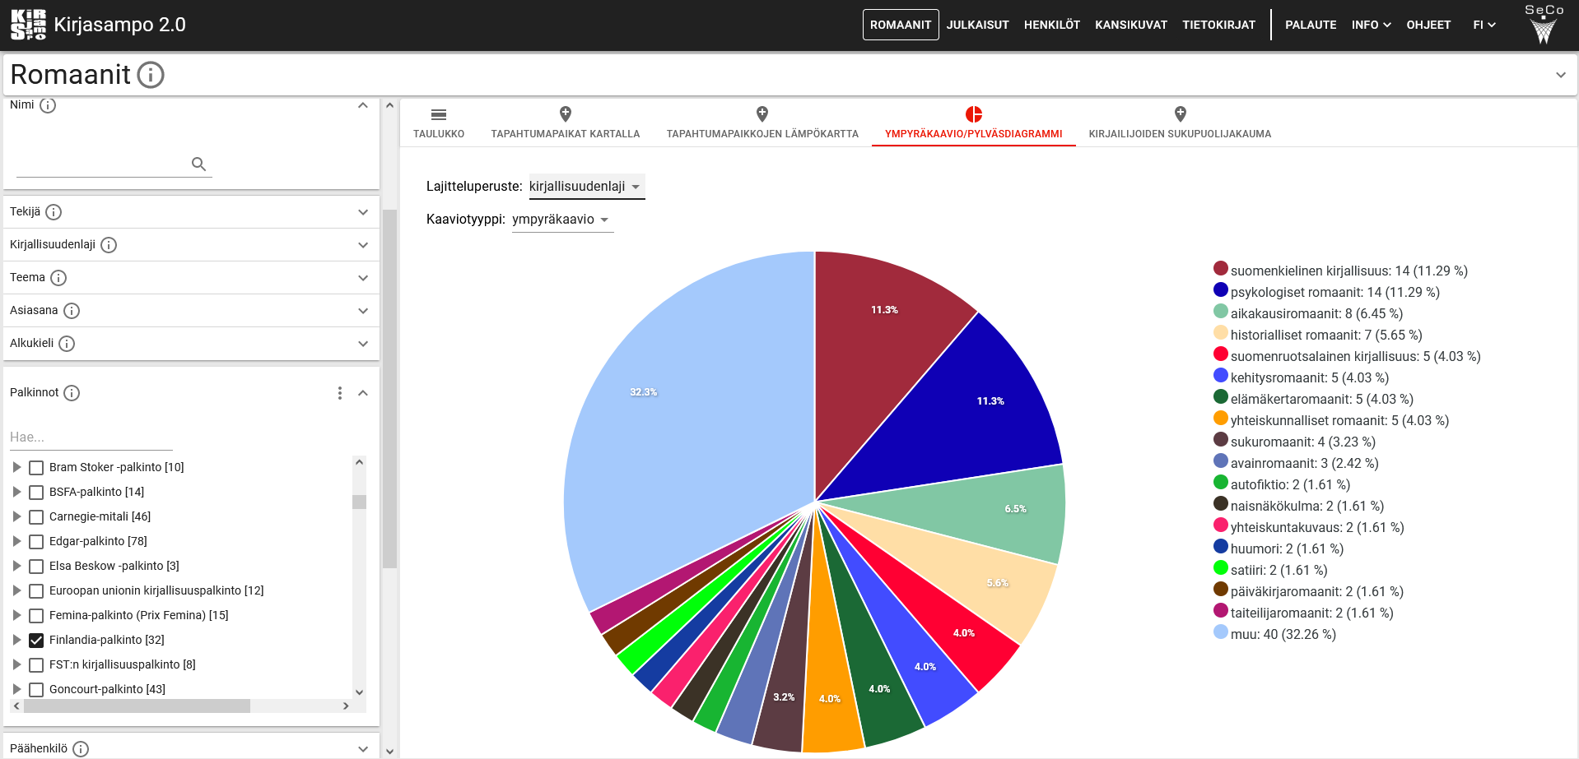

Slide 18
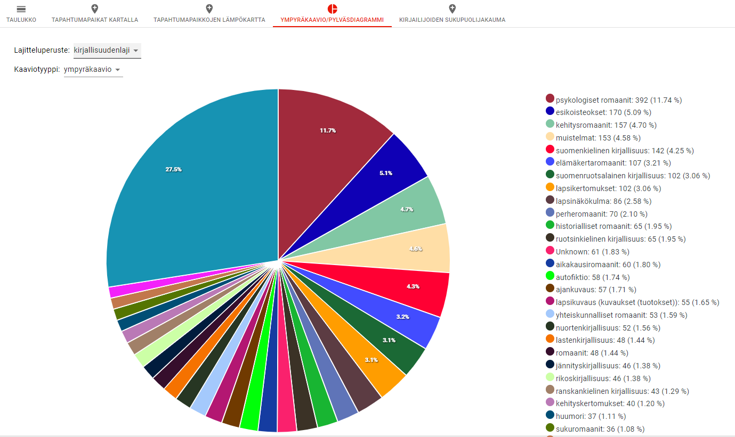
Teema ’lapsuus’

Slide 19
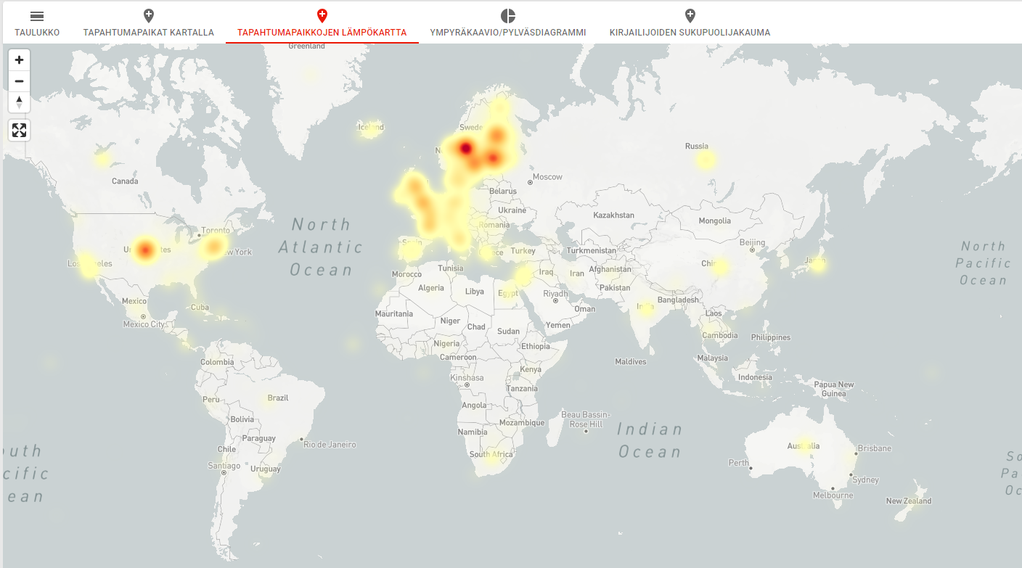

Slide 20
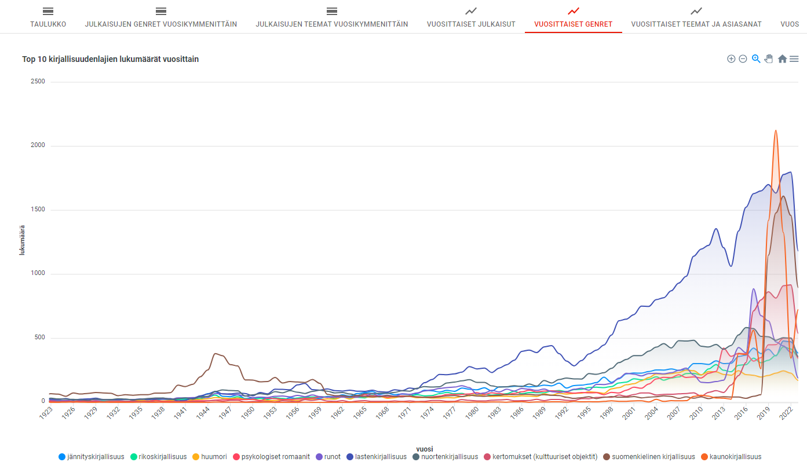

Slide 21
Visualisointi
mahdollistaa metatiedon analysoinnin ja kirjastojen tekemän työn evaluoinnin
tekee datan näkyväksi, tuo esiin myös sen puutteet ja virheet
haastaa arvioimaan kuvailun periaatteita, tulkintoja ja kulloisiakin painotuksia
mm. digitaalisissa ihmistieteissä kirjastojen tuottamaa metatietoa hyödynnetään tutkimuksen lähteenä

Slide 22
Telma Peura: Suomeksi yli rajojen. Kvantitatiivinen tutkimus suomenkielisten romaanien monimuotoisuudesta 1970–2020. Maisterintutkielma, Kielellisen diversiteetin ja digitaalisten ihmistieteiden maisteriohjelma & Digitaaliset ihmistieteet, 2023
miten suomenkielisten romaanijulkaisujen monimuotoisuus on kehittynyt viimeisen 50 vuoden aikana
moninaisuuden indikaattoreina kirjoituskielet, kirjailijoiden kansalaisuus ja sukupuolta sekä romaanien genreluokituksia
tarkastelun kohteena myös julkaisijat ja niiden vaikutus kirjallisuuden monimuotoisuuteen
perustuu Kirjasampo-tietokannan metadataan
Linkki tutkielmaan

Slide 24
Kiitos! Ja vielä yksi viihdyttävä visualisointi: Kirjasampo 2.0 Kysymykset, kommentit: kaisa.hypen@turku.fi

